Slide 1

Error Handling
Auf Fehler reagieren und sie richtig behandeln

Slide 2
Inhalt
Syntaxfehler
Laufzeitfehler
Logische Fehler
Fehlerbehandlung
try-catch
Fehler auslösen
Stacktrace

Slide 3
Syntaxfehler
Wenn syntaktische Regeln von JavaScript missachtet werden
Beispiele:
Klammern vergessen bei if () Statement
Rechtschreibfehler „funktion“ anstatt „function“
Werden erst zur Laufzeit erkannt
Interpretierende Sprache vs. Kompilierende Sprache
Code Editoren helfen bei der Erkennung vor Laufzeit
In der Regel einfach zu finden

Slide 4
Laufzeitfehler
Werden erst zur Laufzeit erkannt (in JS Syntaxfehler auch Laufzeitfehler)
Treten erst bei Ausführung des Codes auf
Beispiele:
Zugriff auf nicht deklarierte Variablen
Aufruf von nicht deklarierten Funktionen
Etwas schwieriger zu finden
Debugger hilfreich

Slide 5
Logische Fehler (Bugs)
Code der falsche Logik ausführt → Anforderungen nicht erfüllt
Sind keine JavaScript Errors an sich
Beispiele:
Function sum() multipliziert Zahlen anstatt zu addieren
Falsche Reihenfolge einer if-Abfrage erfolgt in unerwartetem Verhalten
Am schwierigsten zu finden
Treten nur unter bestimmten Bedingungen auf
z.B. nur mit bestimmten Parametern

Slide 6
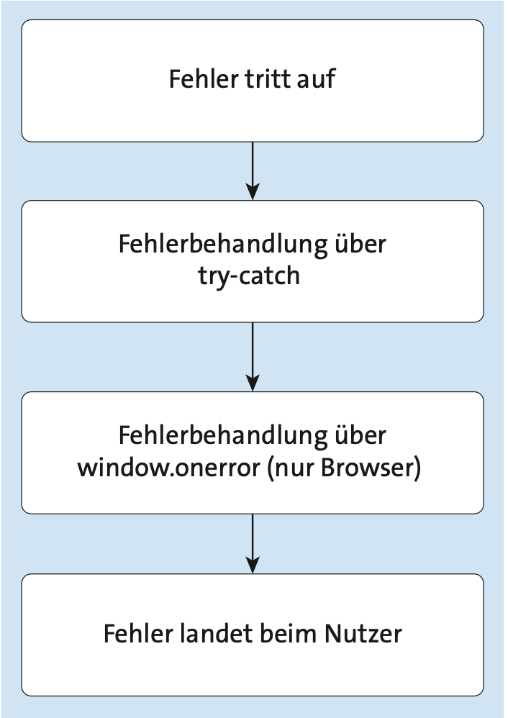
Fehlerbehandlung
Syntaxfehler → leicht zu finden nach erstem Ausführen des Codes
Laufzeitfehler
Code Editor (präventiv)
try-catch Block
window.onerror
Wenn Fehler nicht abgefangen wird, dann wird der Error in der Konsole des Browsers dargestellt

Slide 7
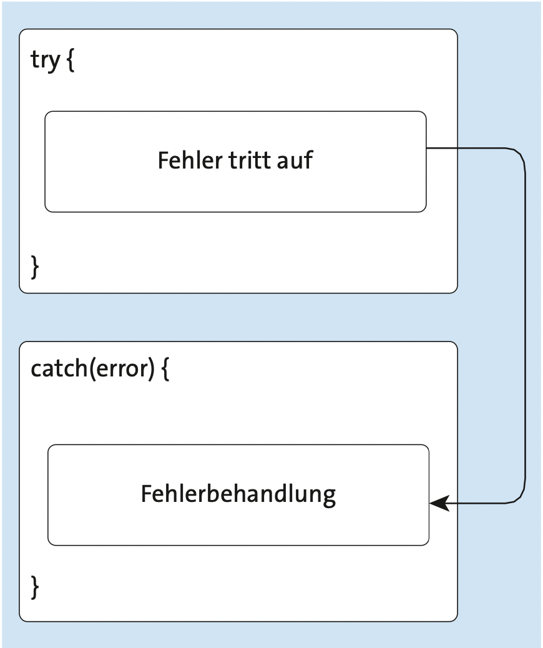
try-catch
try {} → Code ausführen, der potenziell Fehler wirft
Für Codeblöcke, bei denen nicht garantiert werden kann, dass kein Fehler auftritt.
Oft bei Verarbeitung von Usereingaben, API Requests, …
catch() {} → Auf Fehler reagieren
Hängt von Anforderungen und try Code ab
z.B. Retry Mechanismus, Fehlermeldung anzeigen im UI

Slide 8
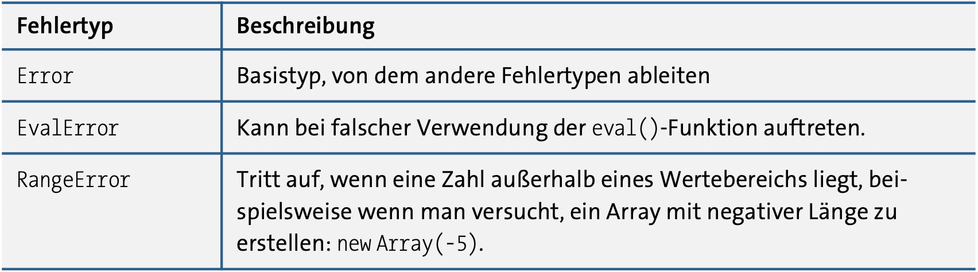
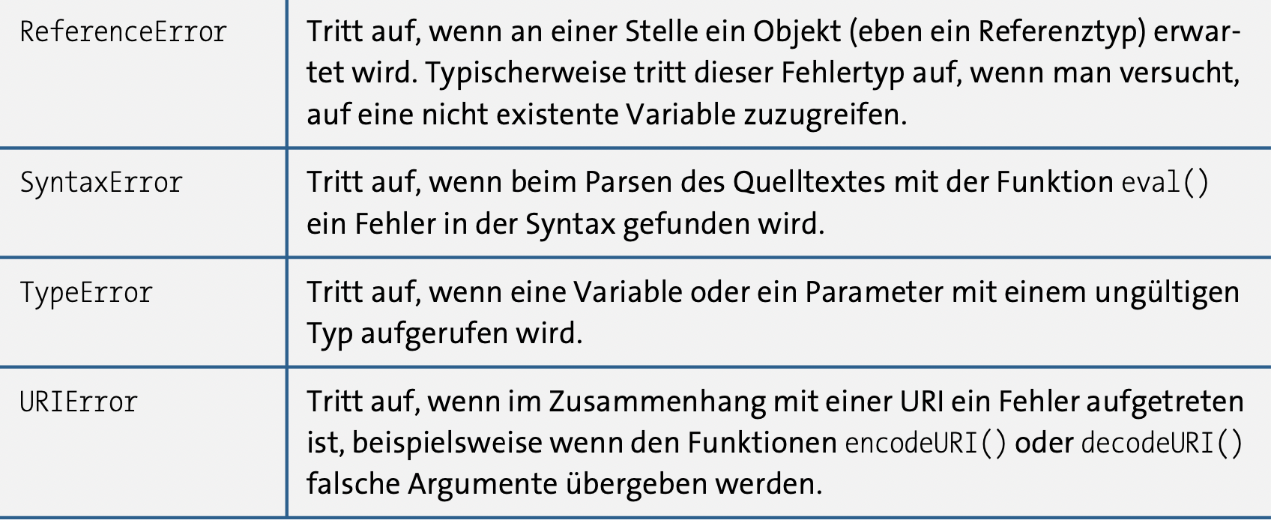

Slide 9
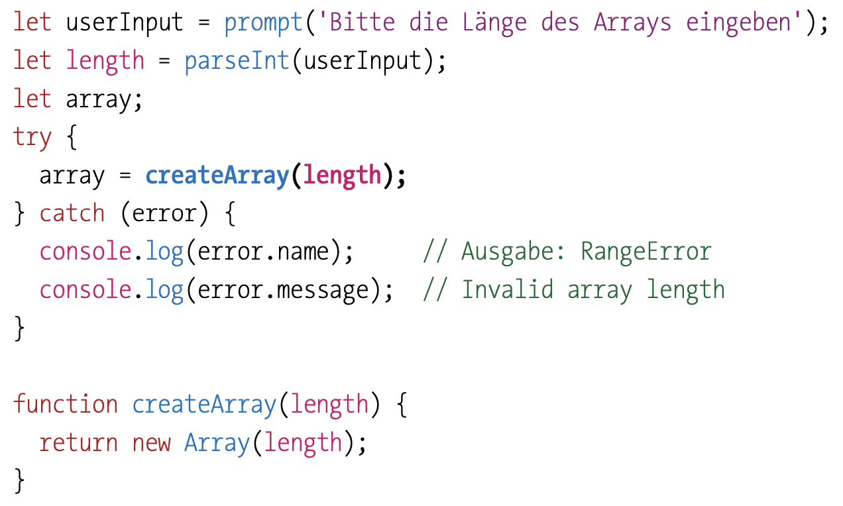
Beispiel try-catch

Slide 10
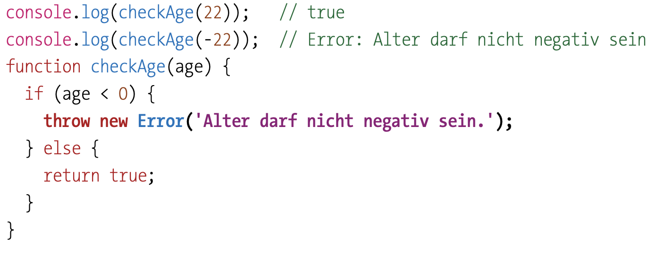
Fehler auslösen
Zusätzlich zu Errors, die direkt von JS geworfen werden, können mit throw new Error() „eigene“ Errors definiert werden

Slide 11
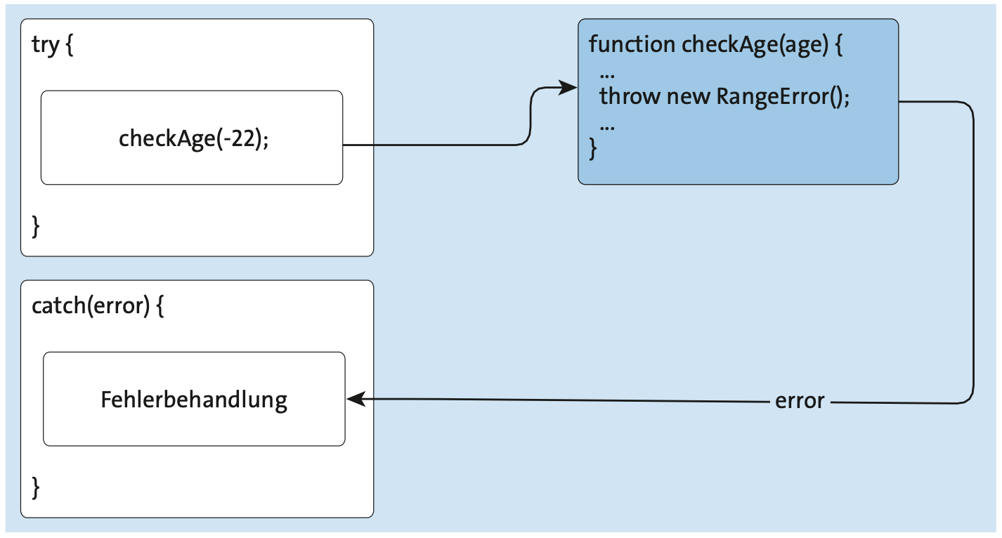
Fehler auslösen

Slide 12
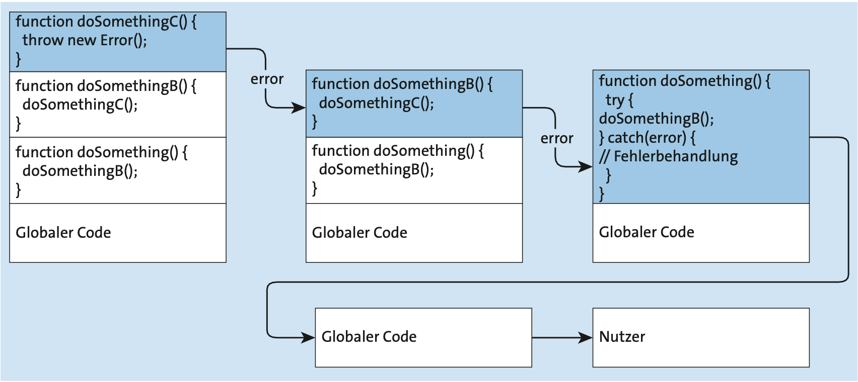
Stacktrace Beispiel

Slide 13
Vielen Dank für eure Aufmerksamkeit!
Zentrum für digitale Weiterbildung und Berufe
digitalcampusvorarlberg.at

